Slide 1

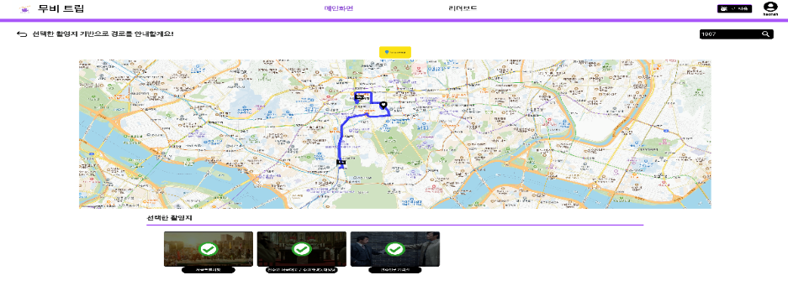
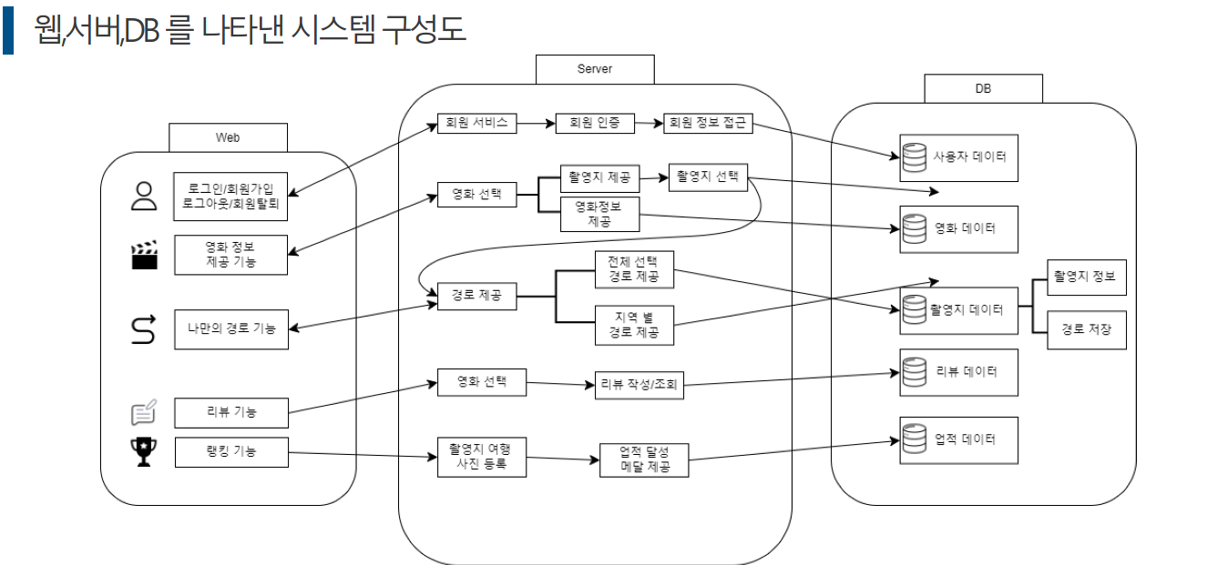
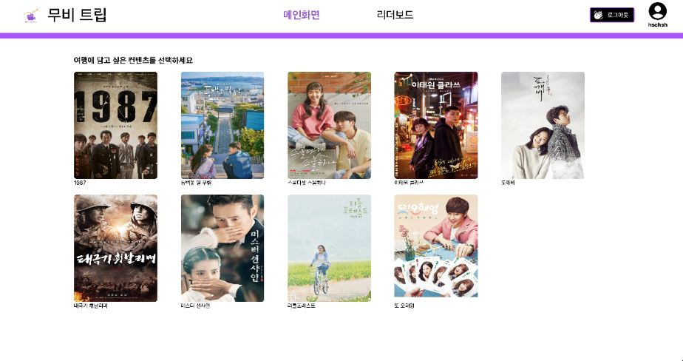
무비 트립: 영화 팬을 위한
맞춤형 여행 솔루션
Movie Trip: Customized Travel Solutions for Movie Fans
컴퓨터 공학부
지도교수 : 최종필, 노영주교수님
오현서, 김세중, 김채린, 현창용
개발배경
영화와 드라마 촬영지를 방문하려는 사람들이 늘어나면서 이를 체계적으로 안내하는 서비스의 필요
기존 여행 서비스들은 영화와 촬영지를 직접 연결하여 경로를 안내하는 기능이 부족
지방 사회의 경제를 활성화시키기 위해 새로운 관광 자원을 발굴 필요
개발목표 및 내용
영화 및 드라마 촬영지 기반의 경로 안내 기능 구현
영화와 드라마 촬영지를 방문함으로써 지역 경제에 긍정적인 효과를 제공
지역 사회의 문화적 자원을 활용 및 보존하고, 문화 콘텐츠를 통한 관광을 활성화
선택한 영화의 경로화면
기대효과 및 시장성
• 지역 사회 및 경제 문화 활성화, 콘텐츠 및 관광 산업 확대
• 영화 및 드라마 촬영지 기반의 차별화된 여행 경로 제공하여, 영화 팬과 여행 애호가들을 통합타겟으로 하여 높은 시장성 기대
개발결과
영화 촬영지 탐방의 새로운
패러다임
시스템 구성도
무비트립 메인화면

